Slide 1
Längdenheter
Meter, decimeter, centimeter och millimeter
Det här är en sträcka. Sträckan har en början och ett slut och därför har den en viss längd.
Längd kan mätas i olika enheter, till exempel meter (m).
1 m
= 10 dm
= 100 cm
= 1 000 mm
1 dm
1 dm = 10 cm
= 100 mm
Om 1 cm delas in i 10 lika stora delar blir varje del 1 millimeter.
1 cm
1 cm = 10 mm
1 mm

Slide 2
Viktiga samband
Mellan enheterna 1 m, 1 dm, 1 cm och 1 mm finns följande samband:
Som du ser är den närmaste större enheten tio gånger så stor som den mindre.
Med hjälp av sambanden kan vi räkna ut att:

Slide 3
Prefix
Orden deci, centi och milli kallas prefix.

Slide 4
Exempel
Skriv längderna i meter.
b) 7 cm
c) 175 cm
a) 3 dm
a) 3 dm =
0,3 m
1 dm = 0,1 m
Då är 3 dm = 0,3 m.
b) 7 cm =
0,07 m
1 cm = 0,01 m
Då är 7 cm = 0,07 m.
c) 1 75 cm =
1,75 m
100 cm = 1 m
Då är 175 cm = 1,75 m.

Slide 5
Exempel
Skriv längderna i centimeter.
a) 0,6 dm
b) 3,2 dm
c) 0,85 m
0,1 dm = dm = 1 cm
Då är 0,6 dm = 6 cm.
1
a) 0,6 dm =
6 cm
10
3 dm = 30 cm och 0,2 dm = 2 cm.
Då är 3,2 dm = (30 + 2) cm = 32 cm.
b) 3,2 dm =
32 cm
0,01 m = m = 1 cm
Då är 0,85 m = 85 cm.
1
c) 0,85 m =
85 cm
100

Slide 6
Exempel
Vilket tal saknas?
a) 0,2 cm = ? mm
b) 7,45 m = ? cm
c)
0,75m = ? dm
0,1 cm = cm = 1 mm
Då är 0,2 cm = 2 mm.
1
2 mm
a) 0,2 cm =
10
b) 7,45 m =
7 m = 700 cm och 0,45 cm = 45 cm.
Då är 7,45 m = (700 + 45) cm = 745 cm.
745 cm
0,1 m = m = 1 dm
Då är 0,75 m = 7,5 dm.
1
c)
0,75 m =
7,5 dm
10

Slide 7
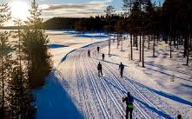
Meter, kilometer och mil
Vasaloppet är Sveriges mest kända skidtävling. Det är 90 000 m långt.
Så långa sträckor är opraktiskt att uttrycka i meter.
Istället använder vi enheterna kilometer (km) och mil.
Prefixet kilo betyder tusen, 1 000.
1 km = 1 000 m
1 mil = 10 km
1 mil = 10 000 m
På vägskyltar står avståndet i kilometer.
Till Göteborg är det 470 km eller 47 mil.

Slide 8
Viktiga samband
Mellan enheterna 1 m, 1 km och 1 mil finns följande samband:

Slide 9
Exempel
Skriv längderna i kilometer.
a) 0,3 mil
b) 5,2 mil
c) 2 300 m
0,1 mil = 1 km
Då är 0,3 mil = 3 km.
Du kan också direkt multiplicera 0,3 med 10.
a) 0,3 mil =
3 km
5 mil = 50 km och 0,2 mil = 2 km.
Då är 5,2 mil = (50 + 2) km = 52 km.
Du kan också direkt multiplicera 5,2 med 10.
b) 5,2 mil =
52 km
2 000 m = 2 km och 300 m = 0,3 km.
Då är 2 300 m = (2 + 0,3) km = 2,3 km.
Du kan också direkt dividera 2 300 med 1 000.
c) 2 300 m =
2,3 km

Slide 10
Exempel
Skriv längderna i mil.
a) 7 km
b) 12 km
c) 420 km
1 km = 0,1 mil
Då är 7 km = 0,7 mil.
Du kan också direkt dividera 7 med 10.
a) 7 km =
0,7 mil
10 km = 1 mil och 2 km = 0,2 mil.
Då är 12 km = (1 + 0,2) mil = 1,2 mil.
Du kan också direkt dividera 12 med 10.
b) 12 km =
1,2 mil
10 km = 1 mil
420 km = 420 / 10 mil = 42 mil
c) 420 km =
42 mil

Slide 11
Enheter för vikt
Enhetsomvandlingar
Föremål, till exempel en sten, väger något. Vi säger att stenen har vikt. Ett annat ord för samma sak är massa. Vikt mäts oftast i ton, kilogram, hektogram och gram.
Viktiga samband

Slide 12
Exempel
Skriv vikterna i kilogram.
b) 27 hg
c) 4,6 ton
a) 1,5 hg
10 hg = 1 kg
5 hg = 0,5 kg.
a) 15 hg =
1,5 kg
2,7 kg
10 hg = 1 kg
20 hg = 2 kg och 7 hg = 0,7 kg.
b) 27 hg =
c) 4,6 ton =
4 600 kg
1 ton = 1 000 kg
4 ton = 4 000 kg och 0,6 ton = 600 kg.

Slide 13
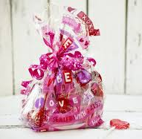
Exempel
En godispåse innehåller 450 g. Zoe äter upp 2 hg. Hur mycket godis finns det sedan kvar i påsen? Svara i hektogram.
100 g = 1 hg
4,5 hg
450 g =
Kvar :
(4,5 – 2) hg =
2,5 hg
Svar: Det finns 2,5 hg godis kvar i påsen.

Slide 14
Exempel
Skriv vikterna i gram.
b) 2,5 kg
c) 0,9 kg
a) 1,2 kg
1 200 g
1 kg = 1 000 g och 0,2 kg = 200 g.
a) 1,2 kg =
2 kg = 2 000 g och 0,5 kg = 500 g.
2 500 g
b) 2,5 kg =
c) 0,9 kg =
900 g

Slide 15
Enheter för volym
Enhetsomvandlingar
Volym kan mätas i många olika enheter. Volymen av mjölk mäts ofta i liter, grädde i deciliter, läsk i centiliter och parfym i milliliter.
Viktiga samband

Slide 16
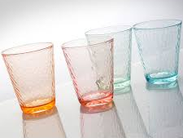
Exempel
Ett vanligt dricksglas rymmer 0,2 liter. Skriv volymen i
a) deciliter
b) centiliter
c) milliliter
2 liter = 20 dl
0,2 liter = dl = 2 dl.
a) 0,2 liter =
2 dl
20
10
b) 0,2 liter =
20 cl
2 liter = 200 cl
0,2 liter = cl = 20 cl
200
10
c) 0,2 liter =
200 ml
2 liter = 2 000 ml
0,2 liter = cl = 200 ml
2 000
10

Slide 17
Exempel
Skriv volymerna i liter.
a) 5 cl
b) 15 dl
c) 475 cl
1 cl är 1 hundradels liter = 0,01 liter.
5 cl är 5 hundradels liter= 0,05 liter.
a) 5 cl =
0,05 liter
1,5 liter
10 dl = 1 liter
5 dl är 5 tiondels liter = 0,5 liter.
b) 15 dl =
c) 475 cl =
100 cl = 1 liter alltså är 400 cl = 4 liter.
75 cl är 75 hundradels liter = 0,75 liter.
4,75 liter

Slide 18
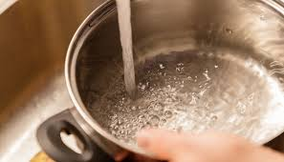
Exempel
En kastrull är fylld med två och en halv liter vatten.
a) Skriv volymen i liter.
b) Skriv volymen i deciliter.
c) Hur mycket mer vatten kan man hälla i kastrullen om den rymmer 3 liter? Svara i centiliter.
En halv liter = liter = 0,5 liter.
Då är två och en halv liter = 2,5 liter.
1
a) Två och en halv liter =
2,5 liter
2
b) 2,5 liter =
25 dl
2 liter = 20 dl och 0,5 liter = 5 dl.
c) 2,5 liter =
250 cl
Kan hälla i :
50 cl
(300 – 250) cl =
Svar: a) 2,5 liter b) 25 dl
c) Man kan hälla i 50 cl i kastrullen.

Slide 19
Tid
Exempel
Skriv två klockslag till varje bild.
a)
b)
Svar:
05.15 eller 17.15
Svar:
10.40 eller 22.40

Slide 20
Exempel
a) Hur mycket är klockan?
Klockan är 13.45
b) Hur mycket är klockan om en halvtimme?
Klockan är 14.15
Om femton minuter är klockan 14.00.
Om ytterligare 15 minuter är klockan 14.15.
c) Hur mycket var klockan för en kvart sedan?
Klockan var 14.15
En kvart är 15 minuter.
För 15 min sedan var klockan 13.30.

Slide 21
Exempel
Hur lång tid har det gått mellan klockslagen?
 | h | min
13.25 till 14.00
35
14.00 till 16.00
2
16.00 till 16.50
50
2
85
85 min =
1 h 25 min
2 h + 1 h 25 min =
3 h 25 min
Svar:
Det har gått 3 h 25 min.

Slide 22
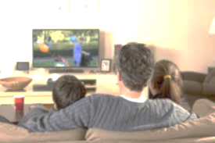
Exempel
Ludvig och Sofia ser ett avsnitt av en serie som är 50 minuter långt tillsammans med sin pappa.
Det börjar 18.30. När slutar avsnittet?
18.30 + 30 min =
19.00
19.00 + 20 min =
19.20
Svar:
Avsnittet slutar 19.20.

Slide 23
Ett år är 365 dygn
Jorden rör sig runt solen. Ett varv tar ett år.
Under den tiden hinner jorden snurra lite drygt 365 varv runt sin egen axel.
Den tid det tar för jorden att snurra ett varv runt sin axel kallas ett dygn.
Eftersom det tar lite mer än 365 dygn för jorden att röra sig ett varv runt solen, lägger vi till ett dygn vart fjärde år.
Dessa år kallas skottår och är 366 dygn.
Ett år är 12 månader och ungefär 52 veckor.
En vecka är 7 dygn.

Slide 24
Ett dygn är 24 timmar
Ett dygn är indelat i 24 timmar.
En timme är indelad minuter och sekunder.
Det går 60 minuter på en timme.
Det går 60 sekunder på en minut.

Slide 25
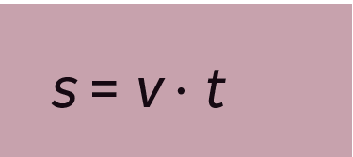
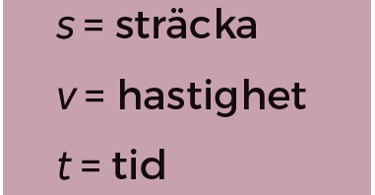
Sträcka, tid och hastighet
Om du cyklar med medelhastigheten 20 km/h så hinner du 20 km på en timme. På två timmar hinner du 40 km, på tre timmar 60 km och så vidare.
Man säger medelhastighet istället för hastighet eftersom det är
ovanligt att du cyklar med samma hastighet hela tiden.
Medelvärdet av alla dina olika hastigheter är alltså 20 km/h.
Om hastigheten är konstant så är sträckan proportionell mot tiden. Ju längre tiden är desto längre blir sträckan.
Mellan storheterna sträcka, hastighet och tid finns sambandet:
sträcka = hastighet ∙ tid

Slide 26
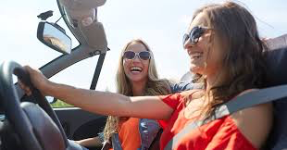
Exempel
Sandra och Moa kör bil med medelhastigheten 70 km/h.
Hur många mil hinner de på 3 h?
v = 70 km/h
t = 3 h
s = v ∙ t
s = 70 ∙ 3
s = 210
s =
210 km =
21 mil
Svar: De hinner 21 mil på 3 h.

Slide 27
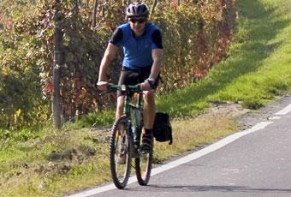
Exempel
Eli cyklar 86 km på 4 h.
Vilken medelhastighet har han?
s = 86 km
t = 4 h
s = v ∙ t
86 = v ∙ 4
v =
86
4
v =
21,5
Svar: Elis medelhastighet är 21,5 km/h.

Slide 28
Exempel
Miriam åker skidor med medelhastigheten 9 km/h.
Hur lång tid tar det för henne att åka 3,6 mil?
s =
3,6 mil =
36 km
v = 9 km/h
s = v ∙ t
36 = 9 ∙ t
t =
36
9
t =
4
Svar: Det tar 4 h för Miriam att åka 3,6 mil.

